Slide 1
Ferramenta de apoio à condução de uma revisão sistemática
Cassiana Gabriela Lima Barreto
Daniel Baldoino de Souza

Slide 2
Revisão Sistemática
“... é um método de síntese de evidências que avalia criticamente e interpreta todas as pesquisas relevantes disponíveis para uma questão particular, área do conhecimento ou fenômeno de interesse”.
“Utiliza um processo de revisão de literatura abrangente, imparcial e reprodutível, que localiza, avalia e sintetiza o conjunto de evidências dos estudos científicos para obter uma visão geral e confiável da estimativa do efeito da intervenção”.
(Brasil, 2012)

Slide 3
Metanálise
“... é uma análise estatística que combina os resultados de dois ou mais estudos independentes, gerando uma única estimativa de efeito”.
(Brasil, 2012)
Notes:
Uma RS não necessariamente precisa apresentar uma metanálise. Ao contrário, em alguns casos NÃO é apropriado que seja realizada, podendo até mesmo gerar conclusões errôneas .

Slide 4
Importância da Revisão Sistemática
Permite solucionar controvérsias em estudos com estimativas divergentes;
Aumenta o poder estatístico: estudos inconclusivos;
Estima com maior precisão o efeito do tratamento, pois diminui o intervalo de confiança (IC);
Permite uma análise mais consistente de subgrupos;
Identifica a necessidade de planejamento de estudos maiores e definitivos: metanálise inconclusiva;
Fornece dados para melhor estimar o tamanho de amostra;
Responde perguntas não abordadas pelos estudos individualmente.
(Brasil, 2012)

Slide 5

Etapas da Revisão Sistemática
Relatório e redação da revisão sistemática
Pesquisa de literatura
Extração de dados
Definição da estratégia de busca com busca nas fontes de dados
Formulário de extração de dados
Avaliação crítica dos estudos
Compilação dos dados extraídos
Considerações das limitações dos estudos
Publicação da revisão
Protocolo da Revisão
Síntese de dados
Seleção de estudos
Tabulação dos dados dos estudos originais
Análises quantitativa e qualitativa dos resultados
Intepretação dos resultados
Especificação formal de como cada etapa da revisão Sistemática será conduzido
Exclusão de artigos duplicatos
Definição de critérios de elegilibidade
Registro dos estudos excluídos e justificativas

Slide 6
Problema!!!
Triagem manual de registros
Seleção dos estudos
Demorada, trabalhosa e logisticamente desafiadora
Sistemas que apoiam o processo de seleção de estudos
Ferramentas e técnicas baseadas em text mining e machine learning
Automatizar o processo de seleção

Slide 7
Problema!!!
“O uso de ferramentas automatizadas tem o potencial de reduzir significativamente a carga de trabalho envolvida na seleção de estudos. A pesquisa sugere que a adoção da automação pode reduzir a necessidade de triagem manual em pelo menos 30% e possivelmente mais de 90%, embora às vezes ao custo de até 5% de redução na sensibilidade.” (Cochrane, 2021)

Slide 8
Alguns softwares disponíveis
CADIMA
Covidence
EPPI-Reviewer
Rayyan
RevMan5
RevMan Web
(Kohl et al., 2018)
Notes:
Todos funcionam na web, com exceção do RevMan 5
Covidence e EPPI-Reviewer são as ferramentas preferidas da Cochrane e provavelmente têm a integração mais forte com o RevMan.

Slide 9
CADIMA
Ferramenta online de acesso aberto
Criada por Julius Kuhn-Institut (JKI) durante um projeto financiado pela União Europeia
Facilitar a condução de revisões sistemáticas e mapas sobre agricultura e questões ambientais

Slide 10
Funcionalidades do CADIMA
Desenvolvimento do protocolo de revisão
Gestão dos resultados da pesquisa (Incluindo identificação de duplicatas)
Gestão e condução do processo de seleção do estudo (incluindo a realização de uma verificação de consistência)
Gerenciamento e condução de extração de dados on-line e off-line
Gestão e condução do processo de avaliação crítica
Garante documentação completa de todo o processo de síntese de evidências
Notes:
O CADIMA não é um software integrado com bancos de dados de publicação
Não auxilia na síntese quantitativa/ qualitativa de resultados

Slide 11
Sobre o CADIMA
Permite atualizar etapas da revisão durante a revisão
Exceção dos critérios de seleção
Etapas principais não precisam ser realizadas em ordem
Síntese de dados: fornece uma planilha de extração de dados e os resultados da avalição crítica
Notes:
As etapas principais não precisam ser realizadas em ordem: por exemplo, os resultados da pesquisa ainda podem ser inseridos uma vez que o processo de seleção tenha iniciado, e o processo de seleção não precisa ser concluído para iniciar a extração de dados ou as etapas de avaliação crítica.

Slide 12
Destaques do CADIMA
Facilidade de uso
Suporte a múltiplos usuários
Suporte para extração de dados online/offline
Compromisso com manutenção contínua
Gratuito
Outros softwares
Exigem experiência anterior em desenvolvimento de software e codificação do programa
CARO para revisões de equipes de pesquisa pequenas ou organizações sem fins lucrativos
(Kohl et al., 2018)

Slide 13
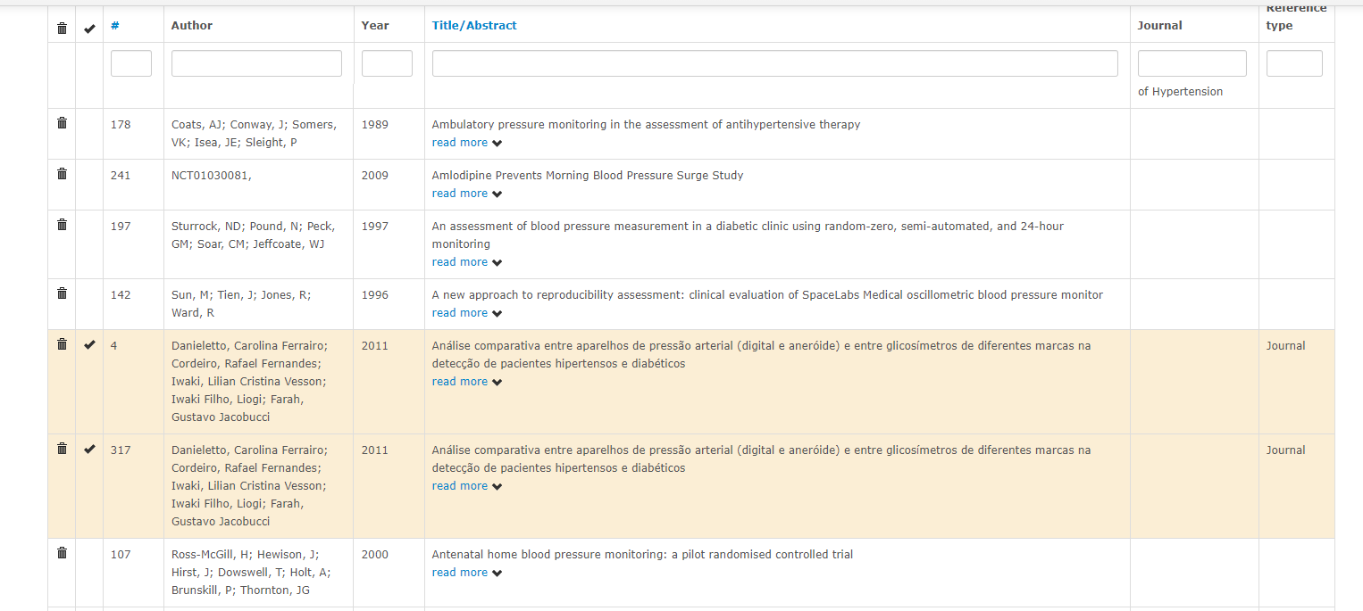
CADIMA na prática - Identificando duplicatas

Slide 14
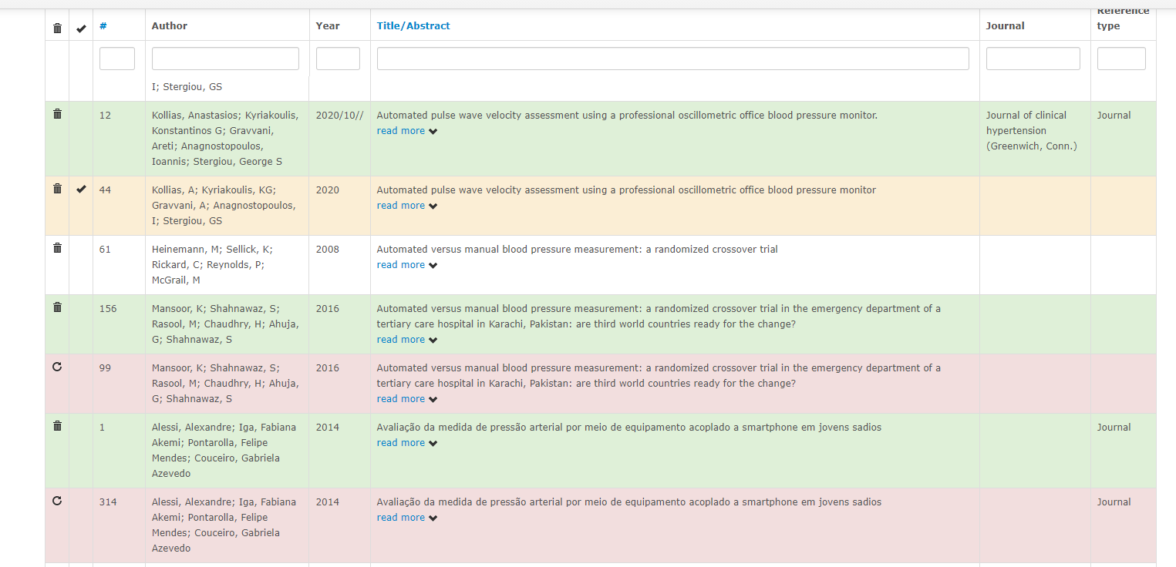
CADIMA na prática - Identificando duplicatas

Slide 15
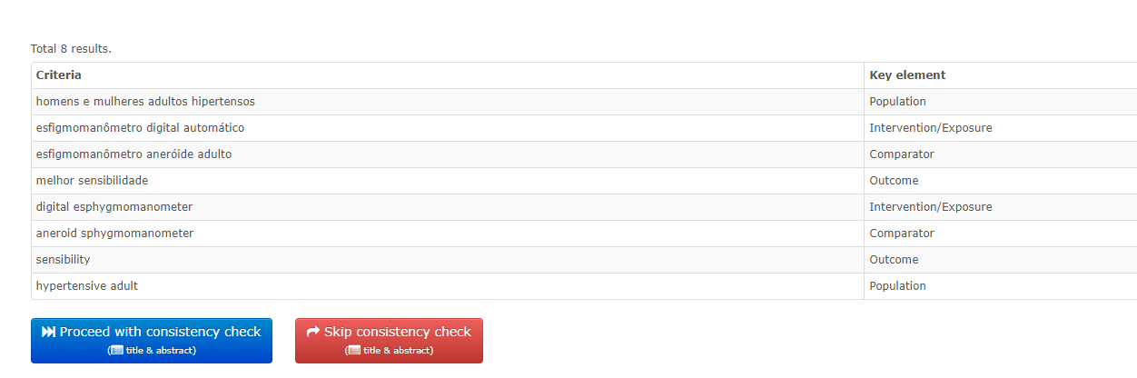
CADIMA na prática - Definindo critérios (Title/Abstract)
Notes:
Especificar os critérios de seleção a serem aplicados durante o processo de screening.

Slide 16
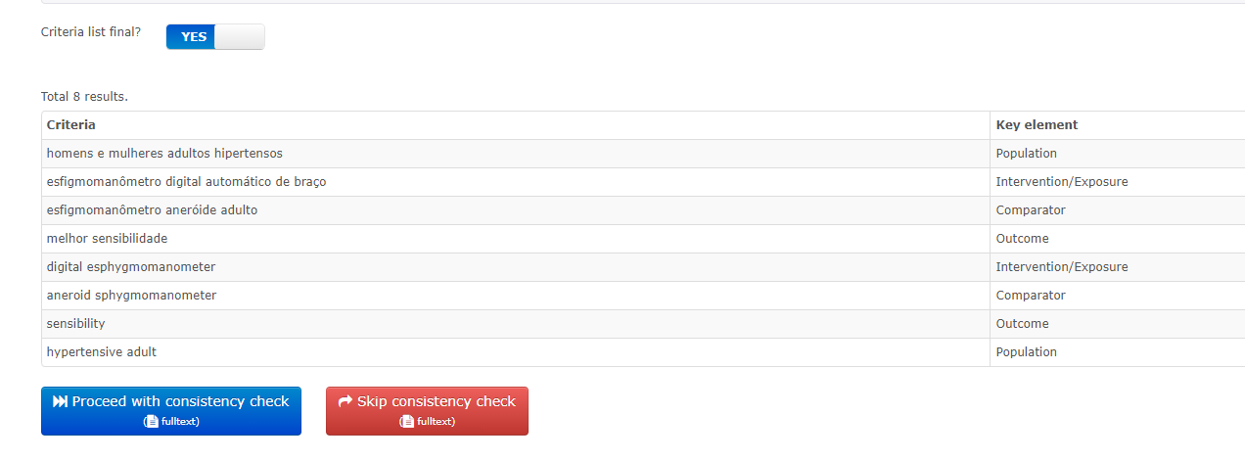
CADIMA na prática – Definindo critérios (Full Text)

Slide 17
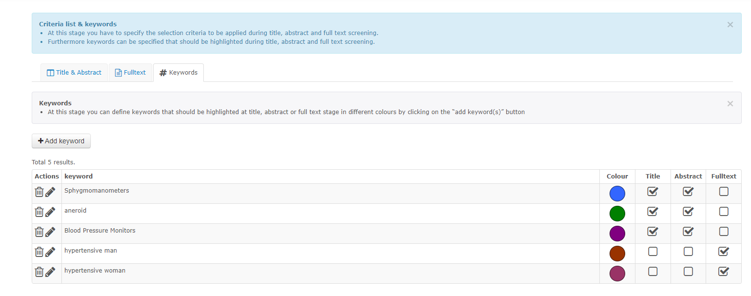
CADIMA na prática – Definindo keywords

Slide 18
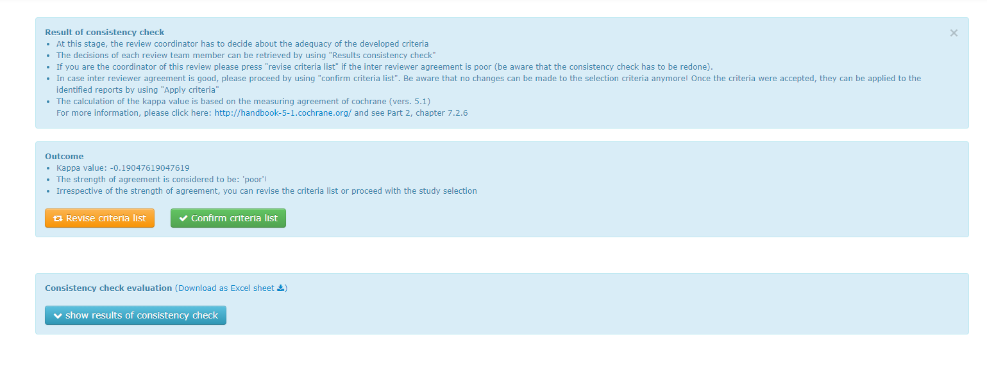
CADIMA na prática – Teste Kappa
Notes:
Teste de concordância usado para medir a confiabilidade entre os avaliadores para itens qualitativos. Quanto mais próximo de 1, maior o indicativo de que existe concordância entre os avaliadores e quanto mais próximo de zero, indicativo de que a concordância é puramente aleatória.
Interpretação: menor que 1 – insignificante

Slide 19
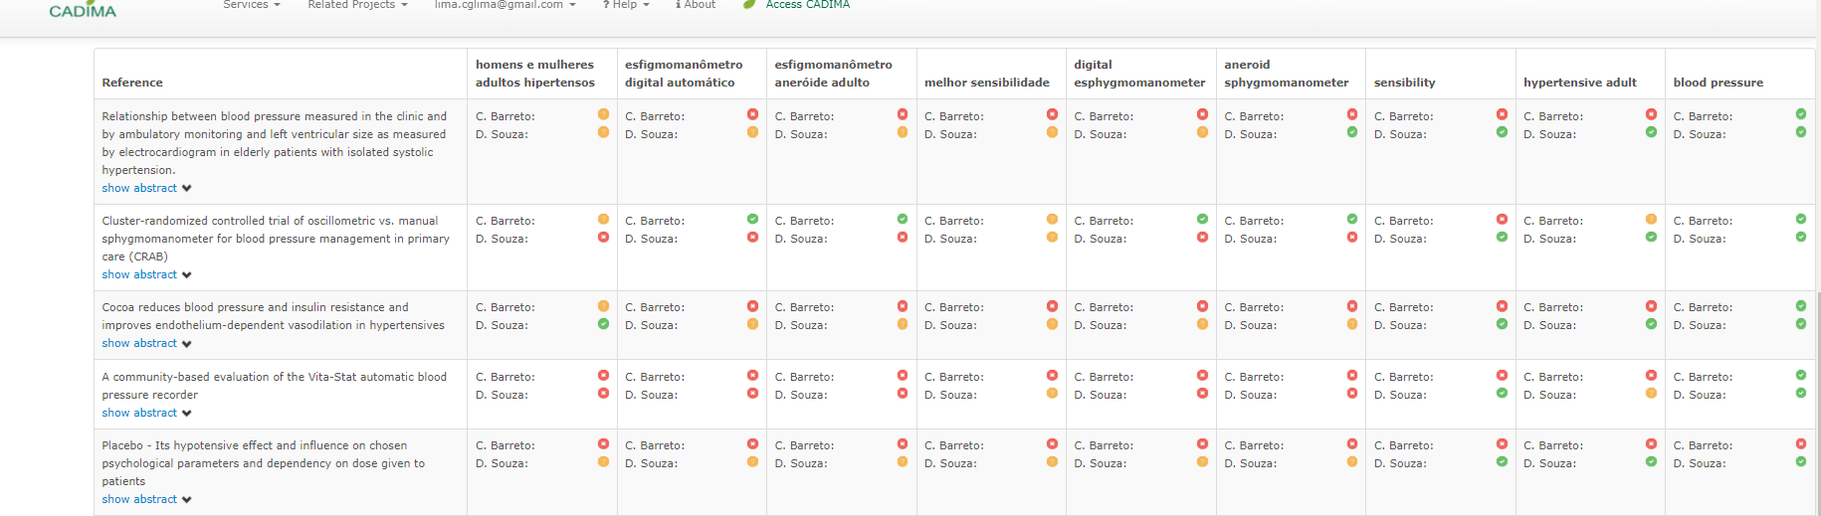
CADIMA na prática – Verificando a consistência

Slide 20
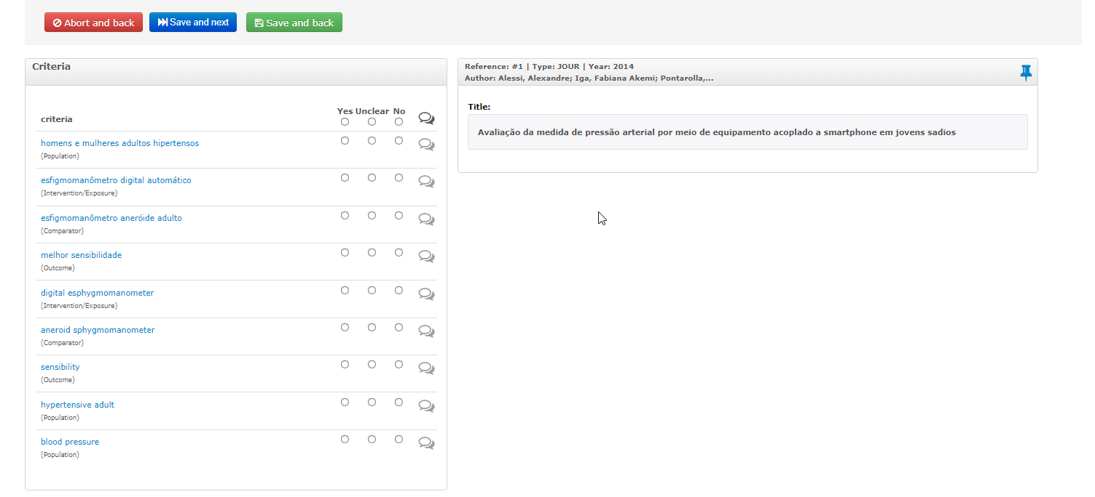
CADIMA na prática – Aplicando critérios no título

Slide 21
Resultados CADIMA
Garante uma documentação completa de todo o processo de revisão
Protocolo da Revisão
Artigo de Revisão Sistemática

Slide 22
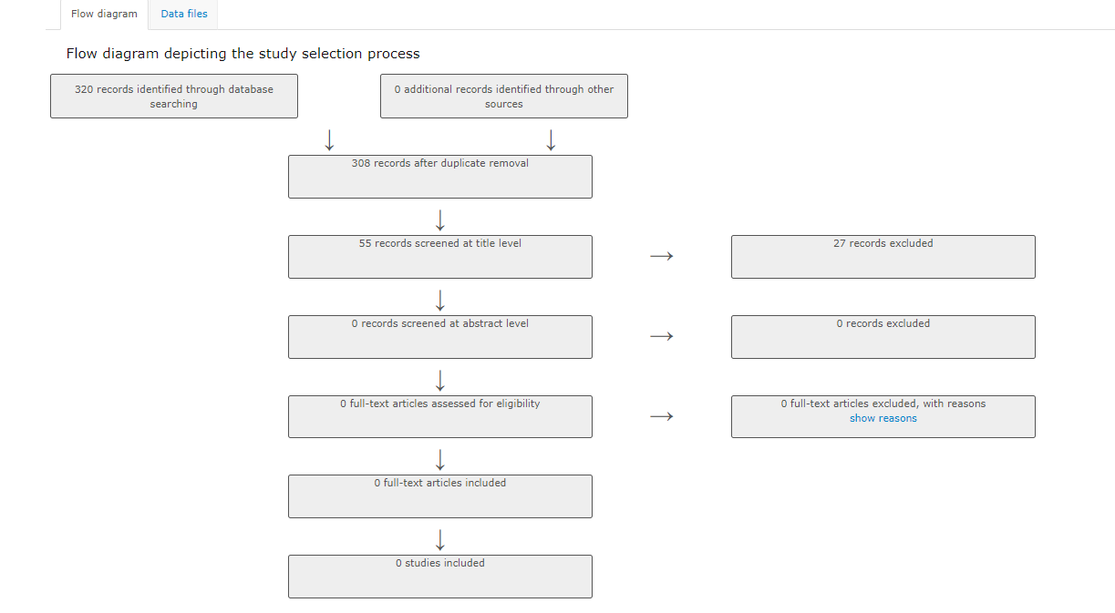
CADIMA - Diagrama de fluxo
Notes:
Fluxograma resumindo o processo de seleção do estudo, satisfazendo os padrões PRISMA

Slide 23
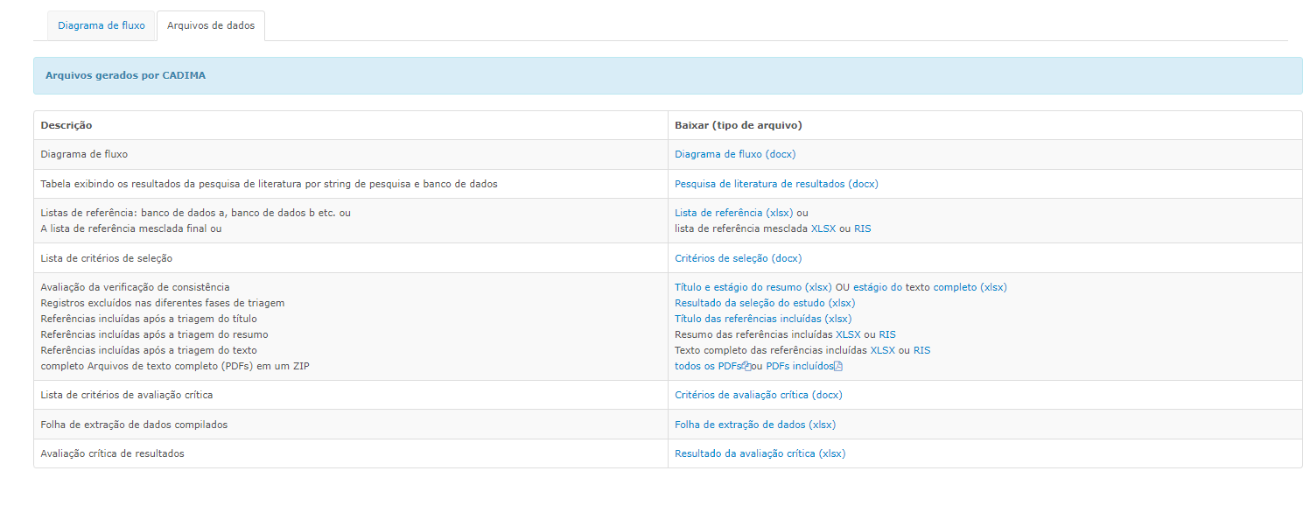
CADIMA - Arquivos gerados

Slide 24
Referências
Brasil. Ministério da Saúde. Secretaria de Ciência, Tecnologia e Insumos Estratégicos. Departamento de Ciência e Tecnologia. Diretrizes metodológicas : elaboração de revisão sistemática e metanálise de ensaios clínicos randomizados/ Ministério da Saúde, Secretaria de Ciência, Tecnologia e Insumos Estratégicos, Departamento de Ciência e Tecnologia. – Brasília: Editora do Ministério da Saúde, 2012. 92 p. : il. – (Série A: Normas e Manuais Técnicos).
Cochrane. Chapter 4: Searching for and selecting studies. Disponível em: <https://training.cochrane.org/handbook/current/chapter-04>. Acesso em 18 de agosto de 2021.
HTANALYZE. Etapas de uma Revisão Sistemática. Disponível em: <https://www.htanalyze.com/metanalise/etapas-revisao-sistematica/>. Acesso em 18 de agosto de 2021.
Kohl et al. Online tools supporting the conduct and reporting of systematic reviews and systematic maps: A case study on CADIMA and review of existing tools. Environmental Evidence. 7. 10.1186/s13750-018-0115-5. 2018.

